Slide 1
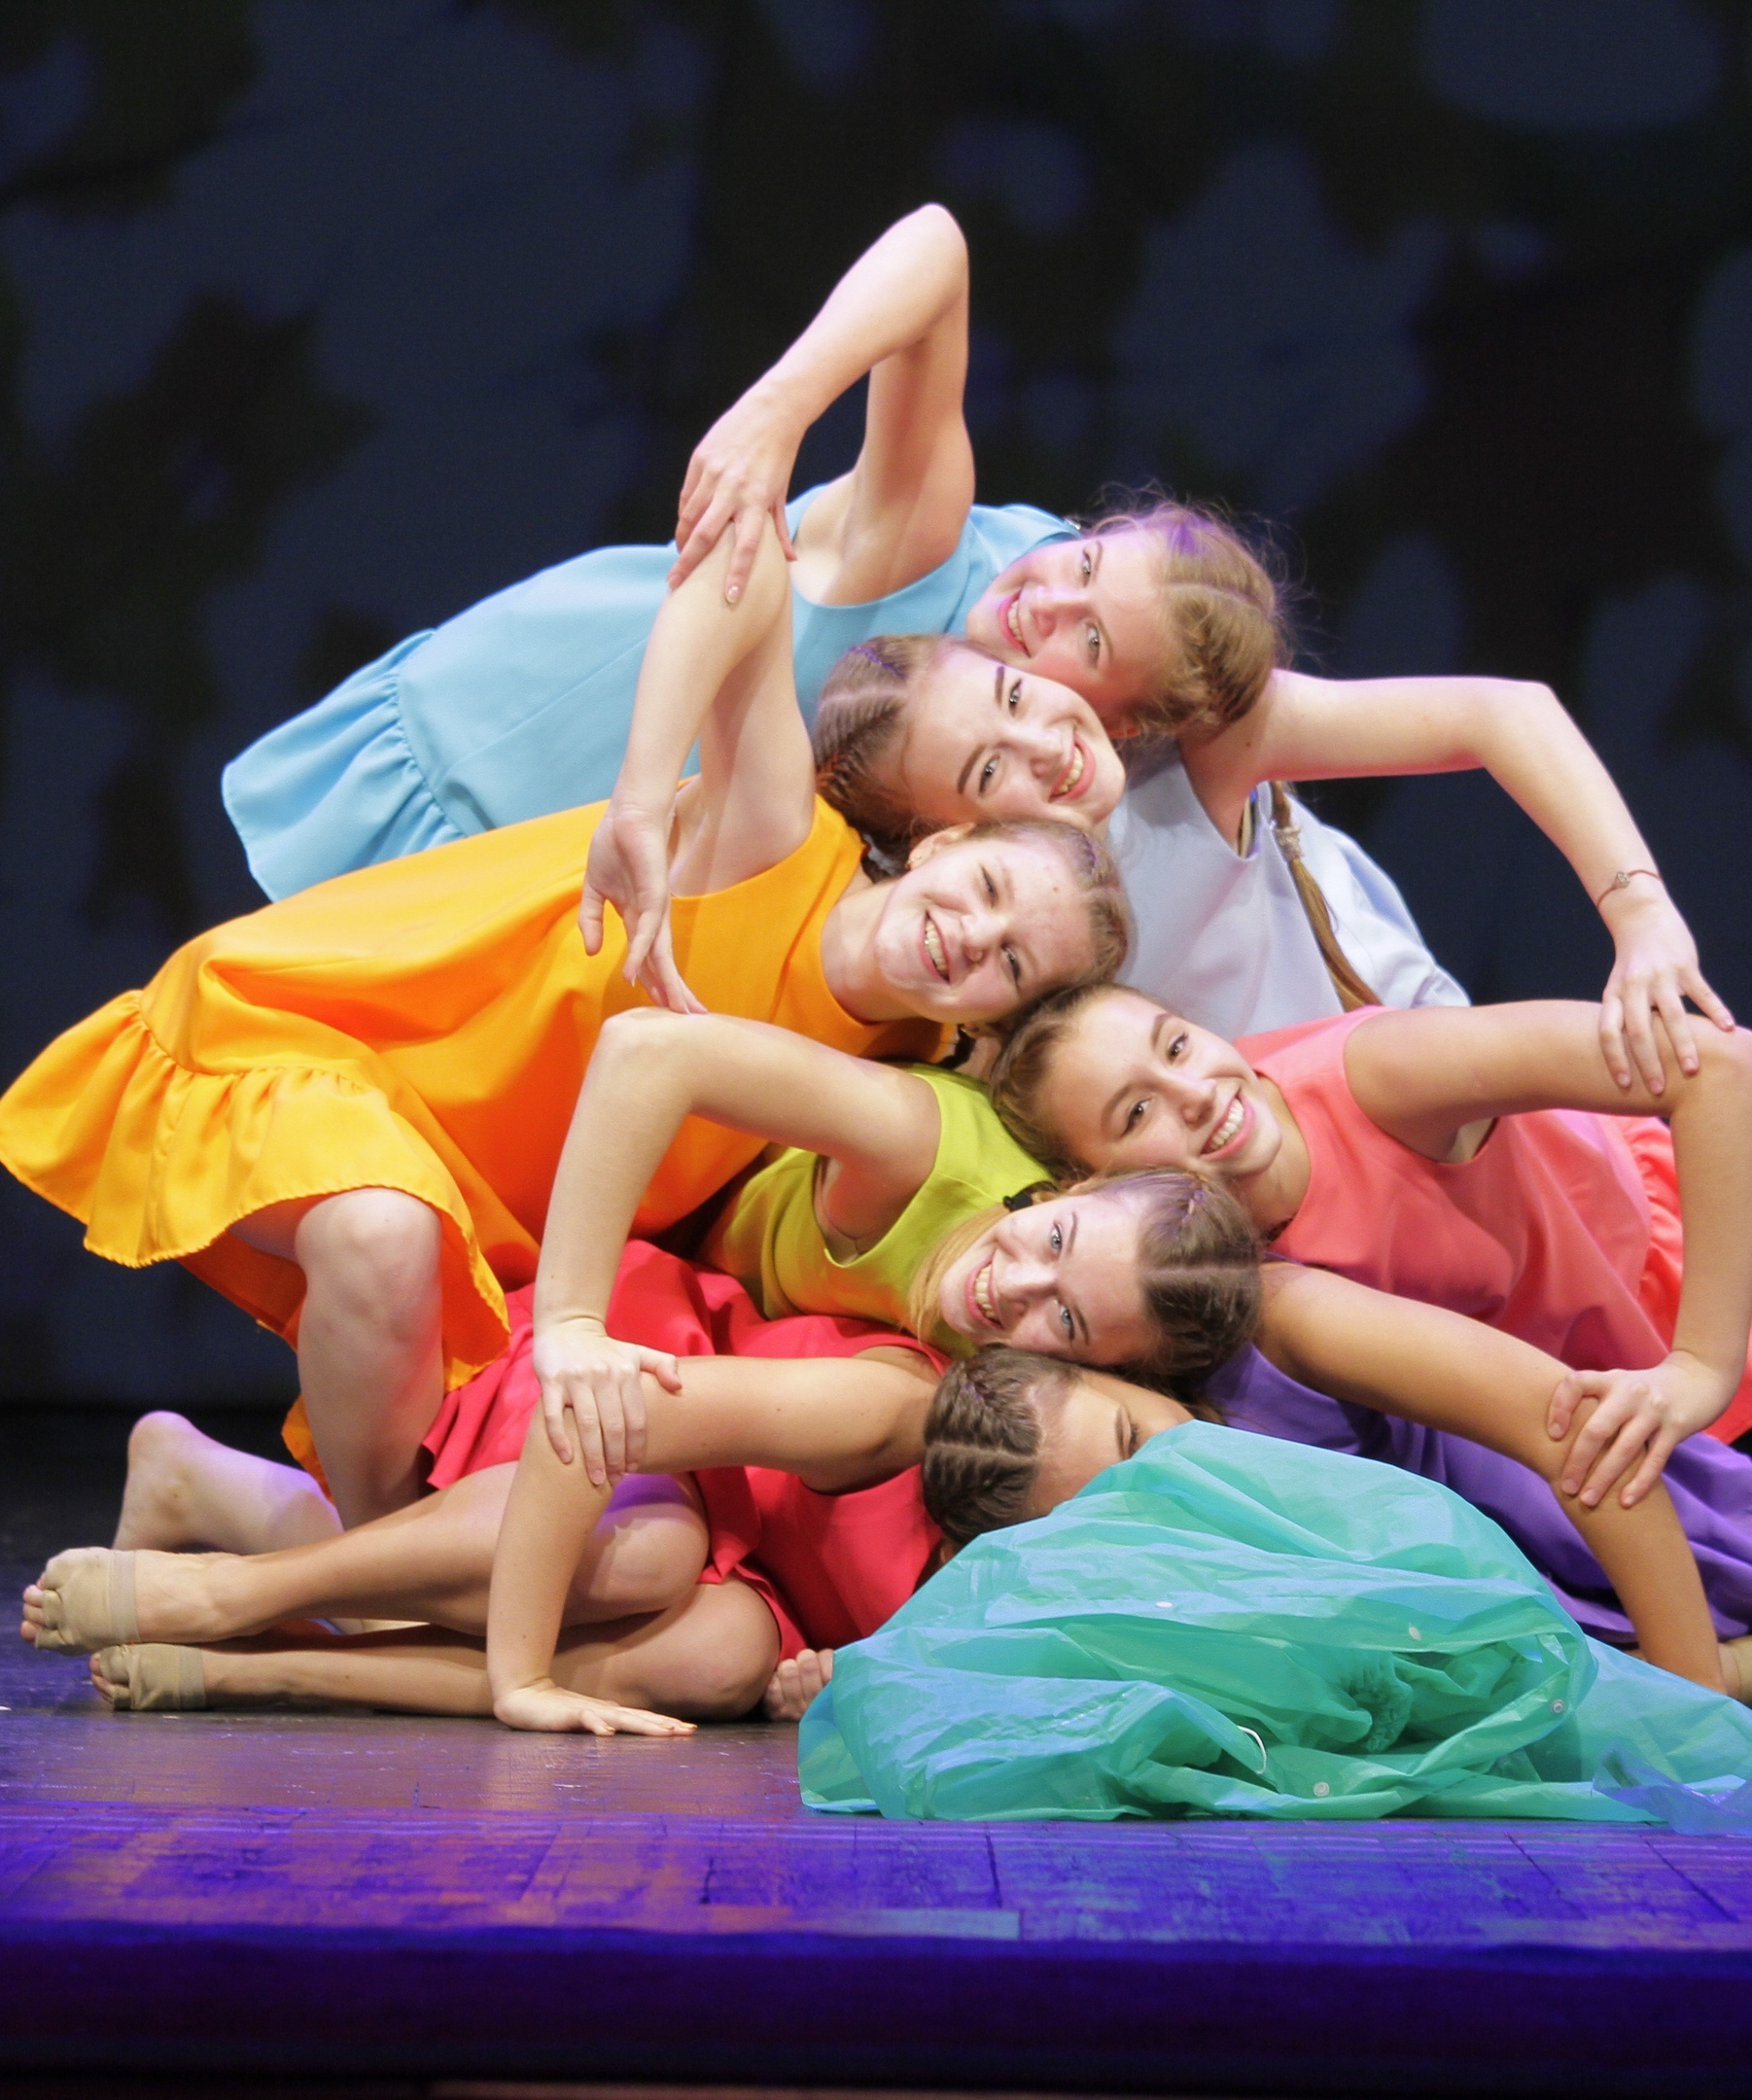
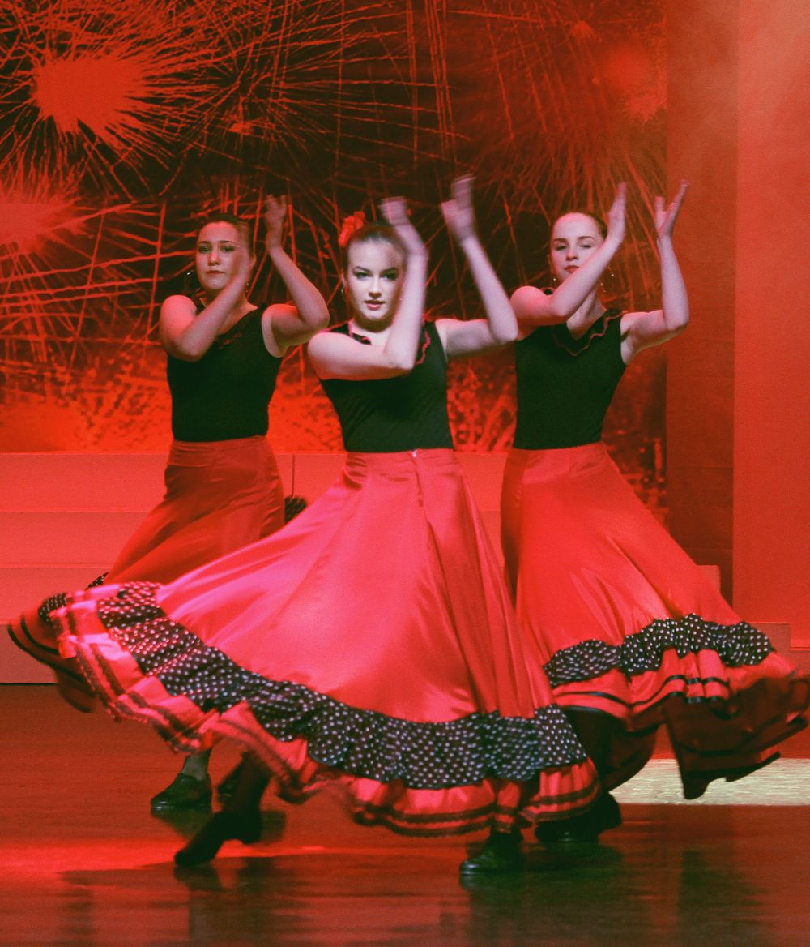
ДЕЯТЕЛЬНОСТЬ ШКОЛ ИСКУССТВ СЕВЕРОДВИНСКА В 2019/2020 ГОДУ
СОВЕТ ДЕПУТАТОВ СЕВЕРОДВИНСКА
Слайды к докладу М.А. Старожилова

Slide 2
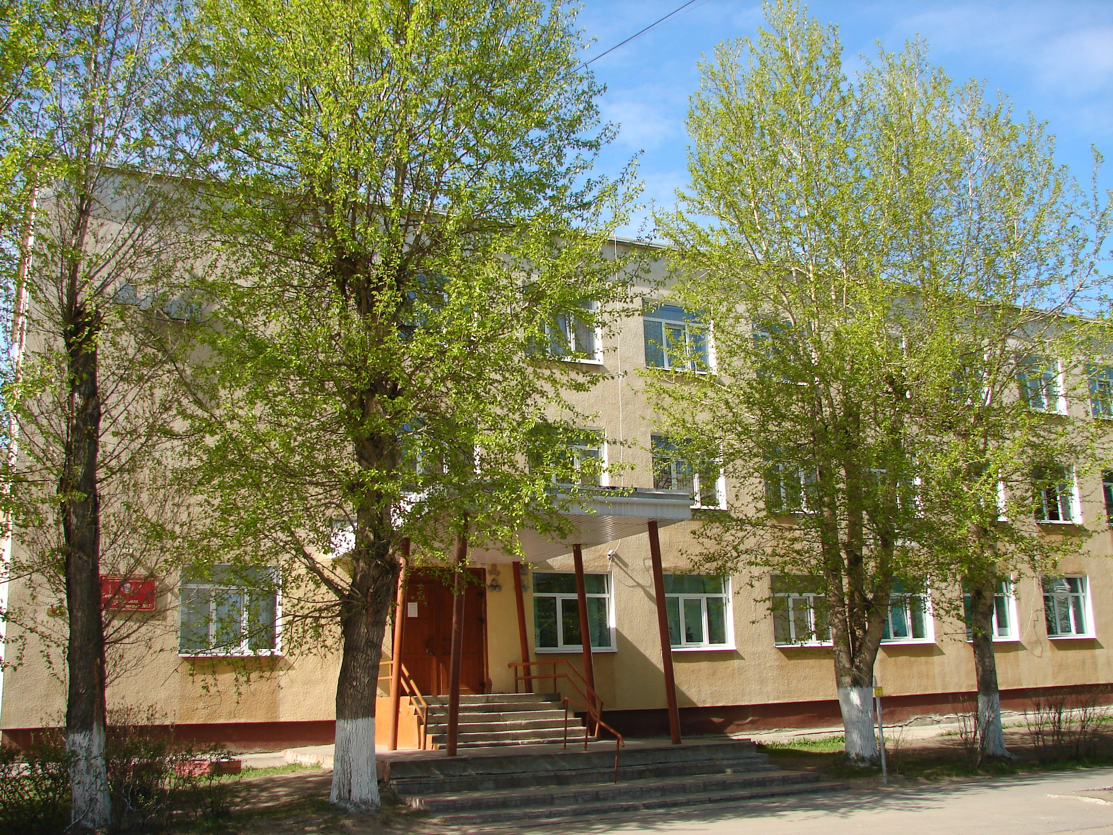
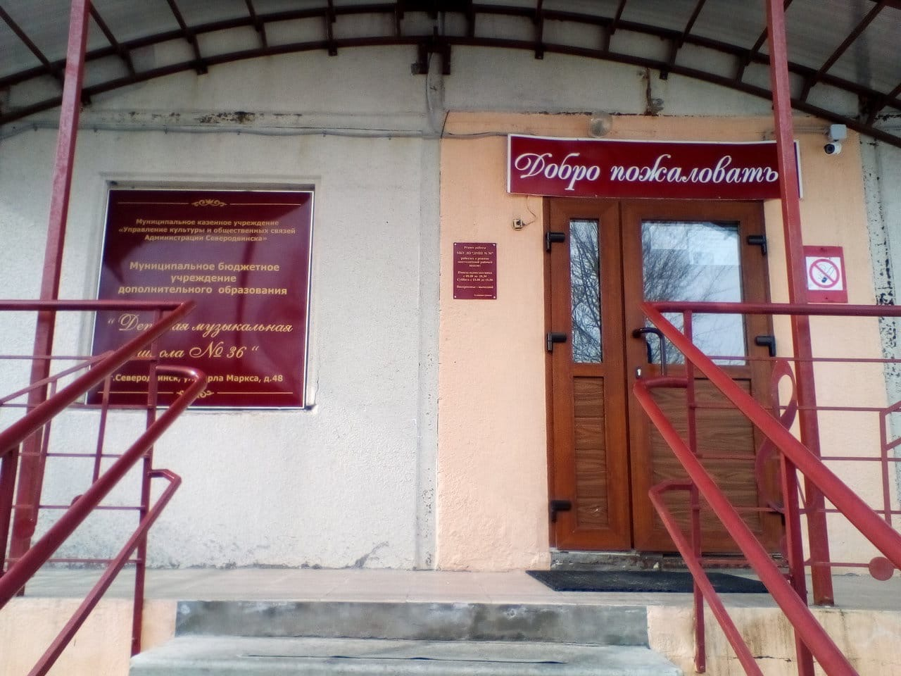
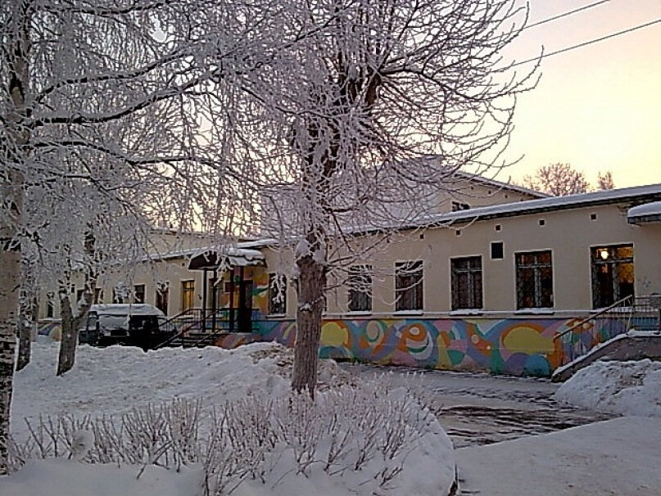
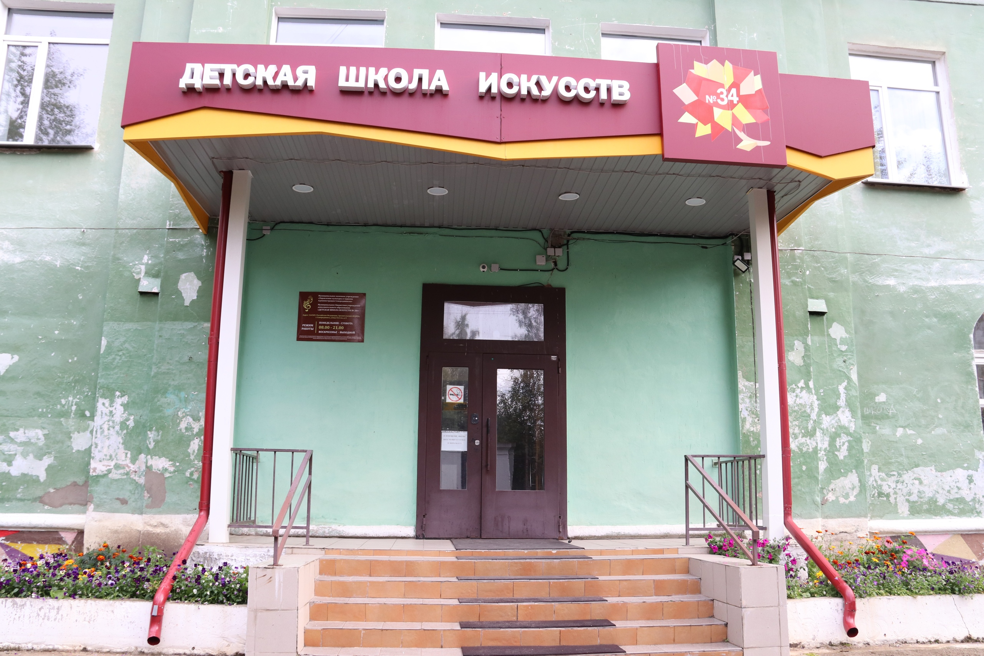
В Северодвинске 4 детских школы искусств
СОВЕТ ДЕПУТАТОВ СЕВЕРОДВИНСКА
Деятельность школ искусств в 2019/2020 году
Детская музыкальная школа № 3
Детская музыкальная школа № 36
Обучается 1927 детей
Детская художественная школа № 2
Конкурс 2,5 чел./место
Детская школа искусств № 34

Slide 3
СОВЕТ ДЕПУТАТОВ СЕВЕРОДВИНСКА
Деятельность школ искусств в 2019/2020 году
В 2019/2020 учебном году школы искусств работали
по 11 дополнительным предпрофессиональным программам в области искусств
и 23 дополнительным общеразвивающим программам
Школа искусств | Дополнительные предпрофессиональные программы в области искусств | Дополнительные общеразвивающие программы
ДМШ № 3 | 6 | 8
ДМШ № 36 | 6 | 13
ДШИ № 34 | 8 | 6
ДХШ № 2 | 3 | 1

Slide 4
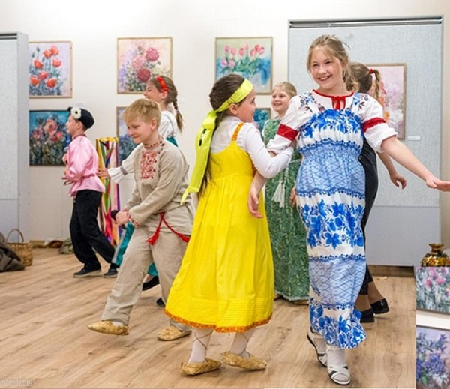
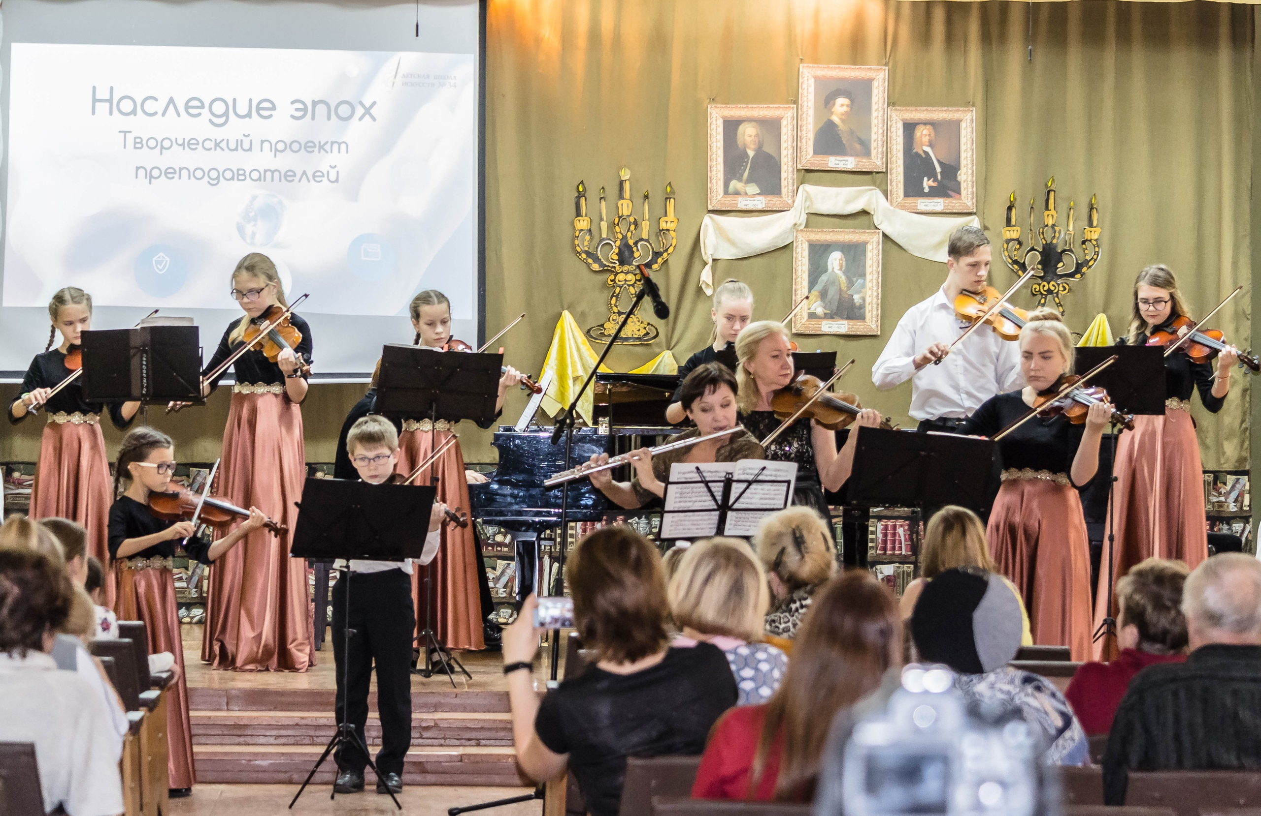
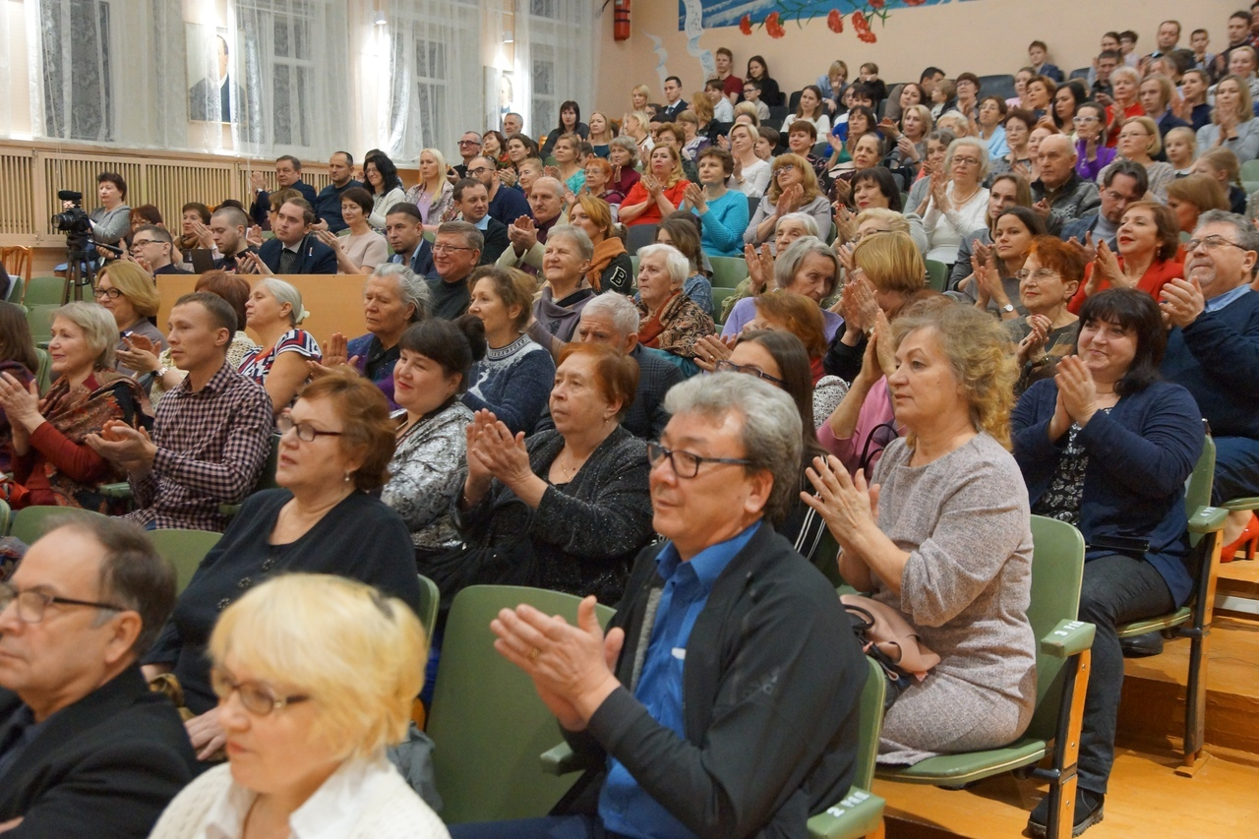
СОВЕТ ДЕПУТАТОВ СЕВЕРОДВИНСКА
Деятельность школ искусств в 2019/2020 году
371 мероприятие
(концерты, выставки, экскурсии)
81 664 человека
число слушателей и зрителей
64 творческих коллектива

Slide 5
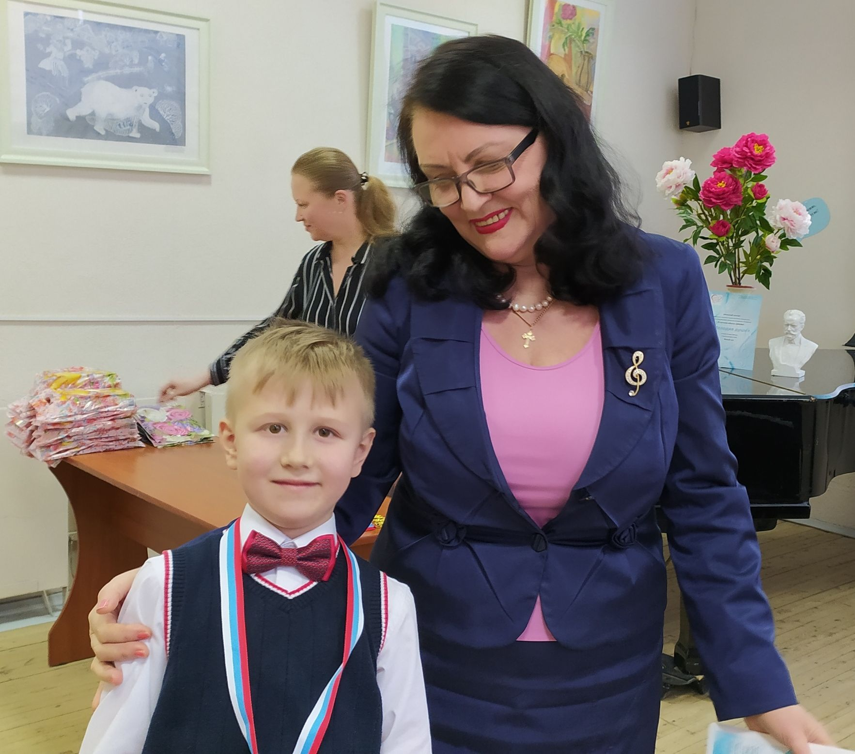
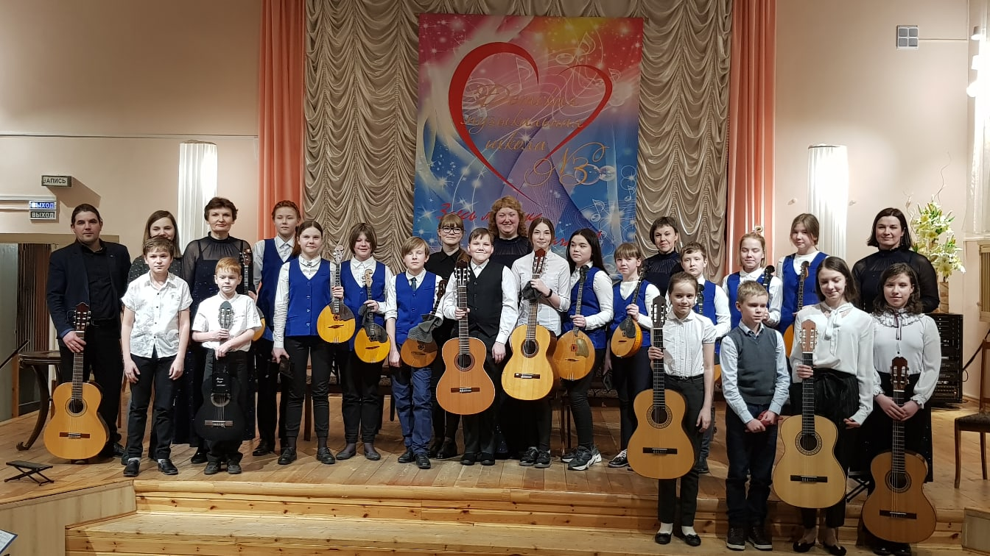
СОВЕТ ДЕПУТАТОВ СЕВЕРОДВИНСКА
Деятельность школ искусств в 2019/2020 году
ПОДДЕРЖКА ОДАРЕННЫХ ДЕТЕЙ
500 тыс. руб. направляется ежегодно для участия в региональных, российских и международных конкурсах в рамках целевой статьи муниципальной программы «Развитие сферы культуры муниципального образования «Северодвинск»

Slide 6
СОВЕТ ДЕПУТАТОВ СЕВЕРОДВИНСКА
Деятельность школ искусств в 2019/2020 году
Результаты работы с одаренными детьми
(качество участия в международных и всероссийских конкурсах)
Школа искусств | Международные конкурсы |  |  | Российские конкурсы
 | Участники | Лауреаты | Гран При | Участники | Лауреаты | Гран При
ДХШ № 2 | 77 | 56 | 1 | 93 | 52 | 1
ДМШ № 3 | 121 | 117 | 4 | 17 | 17 | -
ДШИ № 34 | 79 | 67 | 1 | 84 | 33 | -
ДМШ № 36 | 89 | 87 | 7 | 15 | 11 | -
ИТОГО | 366 | 327 | 13 | 209 | 113 | 1

Slide 7
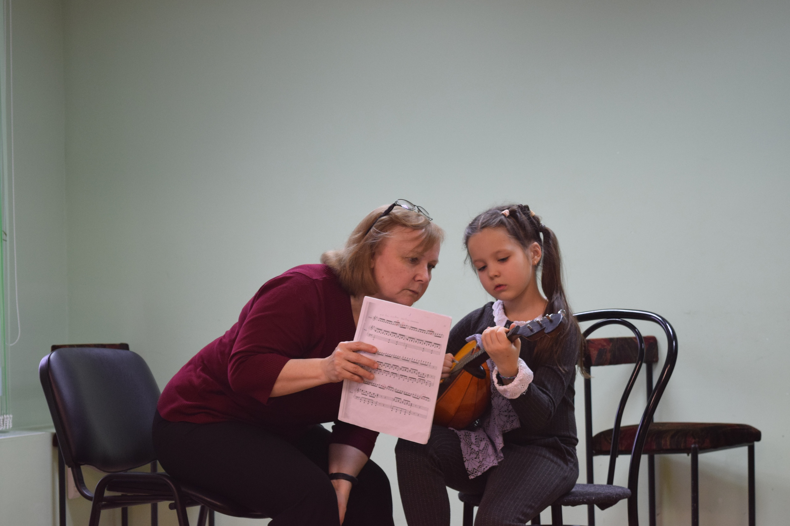
СОВЕТ ДЕПУТАТОВ СЕВЕРОДВИНСКА
Деятельность школ искусств в 2019/2020 году
КАДРЫ
Год | Число преподавателей | Число преподавателей с первой и высшей категориями | Доля преподавателей с первой и высшей категориями
2019/2020 | 158 | 104 | 65,8%
2018/2019 | 159 | 107 | 66%
2017/2018 | 162 | 109 | 69%
57, 9% преподавателей имеют педагогический
стаж работы более 25 лет
В 2020 году удалось привлечь
4 молодых преподавателя музыкальных дисциплин

Slide 8
СОВЕТ ДЕПУТАТОВ СЕВЕРОДВИНСКА
Деятельность школ искусств в 2019/2020 году
МАТЕРИАЛЬНО-ТЕХНИЧЕСКАЯ БАЗА
4 млн 227,8 тыс. руб.
направлено на ремонт в детских школах искусств
1 млн 953,1 тыс. руб.
направлено на оснащение учреждений
6,9 млн руб.
привлечено по конкурсам из бюджета области приобретение музыкальных инструментов
50 млн 079,3 тыс. руб.
потребность в базовых ремонтных работах
В 2019 году 9 млн рублей дополнительно направлено из местного бюджета на приобретение концертного рояля «August Förster» для детской музыкальной школы № 3.
Более 90% уровень изношенности музыкальных инструментов

Slide 9
СОВЕТ ДЕПУТАТОВ СЕВЕРОДВИНСКА
Деятельность школ искусств в 2019/2020 году
ОЦЕНКА РЕАЛИЗАЦИИ ЦЕЛЕВЫХ ПОКАЗАТЕЛЕЙ НАЦПРОЕКТА «КУЛЬТУРА»
ЗАДАЧА:
К 2024 году прирост контингента в школах искусств должен составить 10,1%
ПРЕПЯТСТВИЕ:
Ресурсы учебных площадей исчерпаны

Slide 10
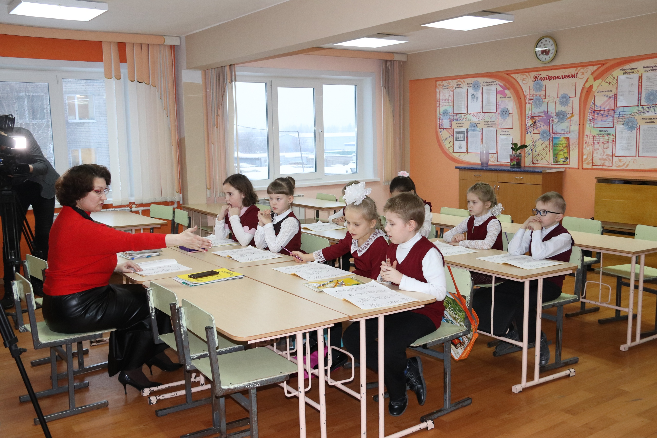
СОВЕТ ДЕПУТАТОВ СЕВЕРОДВИНСКА
Деятельность школ искусств в 2019/2020 году
Пути решения задачи увеличения контингента:
Обеспечение роста контингента по общеразвивающим программам путем реализации образовательных проектов, предполагающих групповое обучение. Введение новых программ предпрофессиональной подготовки в области хореографического искусства.
Строительство школы искусств в новом районе (квартал), что позволит увеличить количество детей, охваченных услугами дополнительного образования, а также обеспечить услугами детей, проживающих в данном районе города.
Строительство художественной галереи на территории МБУ ДО «Детская художественная школа № 2», что позволит, с одной стороны, удовлетворить потребность населения в городских выставочных пространствах, а с другой – высвободить часть помещений художественной школы для открытия новых классов.

Slide 11
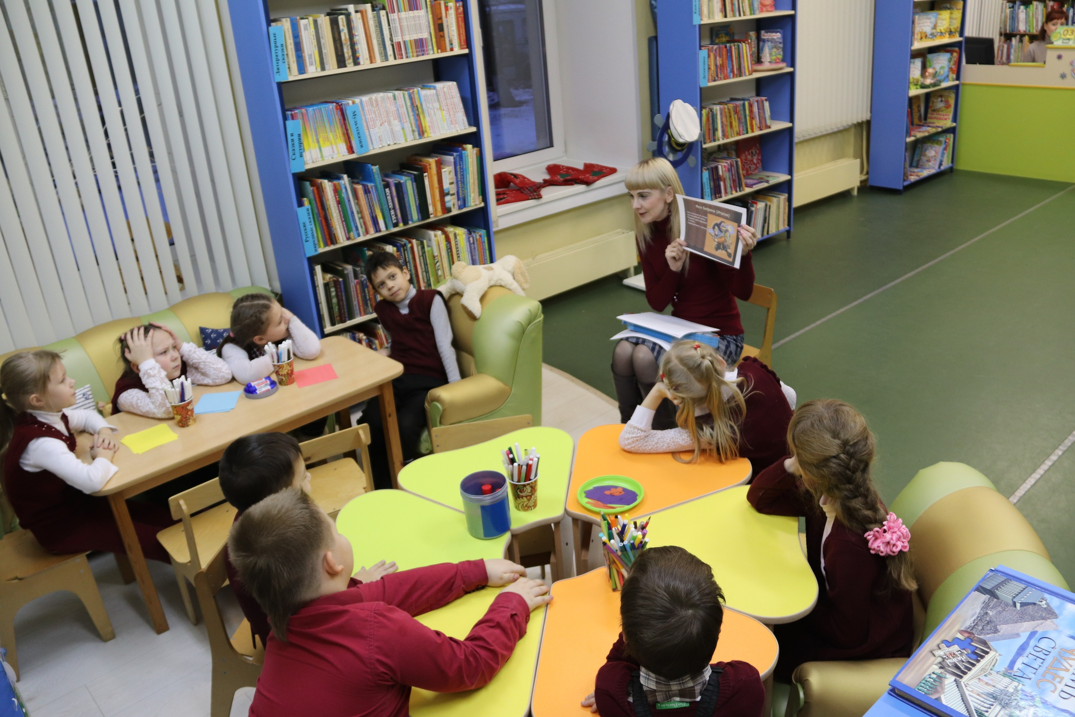
СОВЕТ ДЕПУТАТОВ СЕВЕРОДВИНСКА
Деятельность школ искусств в 2019/2020 году
Актуальные задачи развития детских школ искусств:
Оснащение музыкальными инструментами, современным учебным оборудованием
Косметический ремонт зданий и помещений, обеспечение выполнения требований пожарной безопасности, ремонт электросетей, модернизация систем вентиляции и кондиционирования
Решение кадровой проблемы, повышение квалификации сотрудников
Введение новых востребованных услуг

